Slide 1

GUÍA PARA ACCEDER A LAS
DISMINUCIONES A SANCIONES TRIBUTARIAS
Alivios ﬁscales para para los contribuyentes y agentes retenedores del Departamento de Antioquia – Ordenanza 40 de 2024

Slide 2


Ordenanza 40 de 2024
Estableció una disminución temporal, respecto de las sanciones derivadas de obligaciones tributarias y no tributarias por extemporaneidad e inexactitudes, para quienes de manera voluntaria decidan realizar la totalidad del pago.
En este caso particular, se presentará lo que corresponde a las obligaciones tributarias declarables como son Estampillas y otros tributos
Municipio de Urrao
Suroeste Antioqueño

Slide 3


CONTENIDO
Disposiciones Generales
Escenarios
Procedimiento
Municipio de Jardín
Suroeste Antioqueño

Slide 4

1.
DISPOSICIONES GENERALES

Slide 5
Para comprender y gestionar correctamente tus obligaciones, es crucial que consideres tus circunstancias específicas. Recuerda que tus responsabilidades pueden variar según el periodo gravable y las diferentes estampillas, así como la Tasa Pro Deporte y Recreación y demás contribuciones.
Es necesario determinar la situación particular y los requisitos asociados a cada periodo gravable para asegurar el cumplimiento adecuado, periodos moratorios que deben ser anteriores a octubre de 2024. También es importante, de forma general:
El término para acogerse al beneficio es el 28 de febrero de 2025, la cual es también la fecha límite para el pago total de la obligación y las sanciones disminuidas.
En el caso de que tengas un proceso en curso por parte del área de fiscalización, es fundamental verificar el estado para cada período fiscal. Esto te permitirá determinar el porcentaje adecuado para calcular la sanción por extemporaneidad, que puede ser del 5% o del 10% según la situación, por cada mes o fracción de mes de retraso.
Se debe presentar una declaración por cada periodo y por cada tributo, liquidando la correspondiente sanción y/o intereses reducidos

Slide 6
Cuando se paguen valores adicionales a lo dispuesto, se considerará pago de lo debido y no habrá devoluciones.
Si la declaración y/o el pago son inferiores a lo adeudado, se entenderá como una renuncia a la disminución establecida en la Ordenanza.
Si la determinación de la obligación se encuentra bajo estudio de recurso de reconsideración, será necesario desistir expresamente a este con el fin de que la misma quede en firme y pueda aplicarse el beneficio.
Si la obligación objeto del beneficio está bajo discusión en lo contencioso administrativo, será necesario presentar la constancia del memorial de desistimiento del medio de control ante el correspondiente despacho, con el fin de que el beneficio pueda ser aplicado.
Si no tienes usuario en la plataforma del Departamento de Antioquia para el pago electrónico, deberás enviar un correo electrónico a soportes.pagos@antioquia.gov.co para que te registren y creen tu usuario y puedas realizar los pagos objeto del beneficio. En ese mismo correo te resolverán las dudas e inquietudes al respecto.

Slide 7
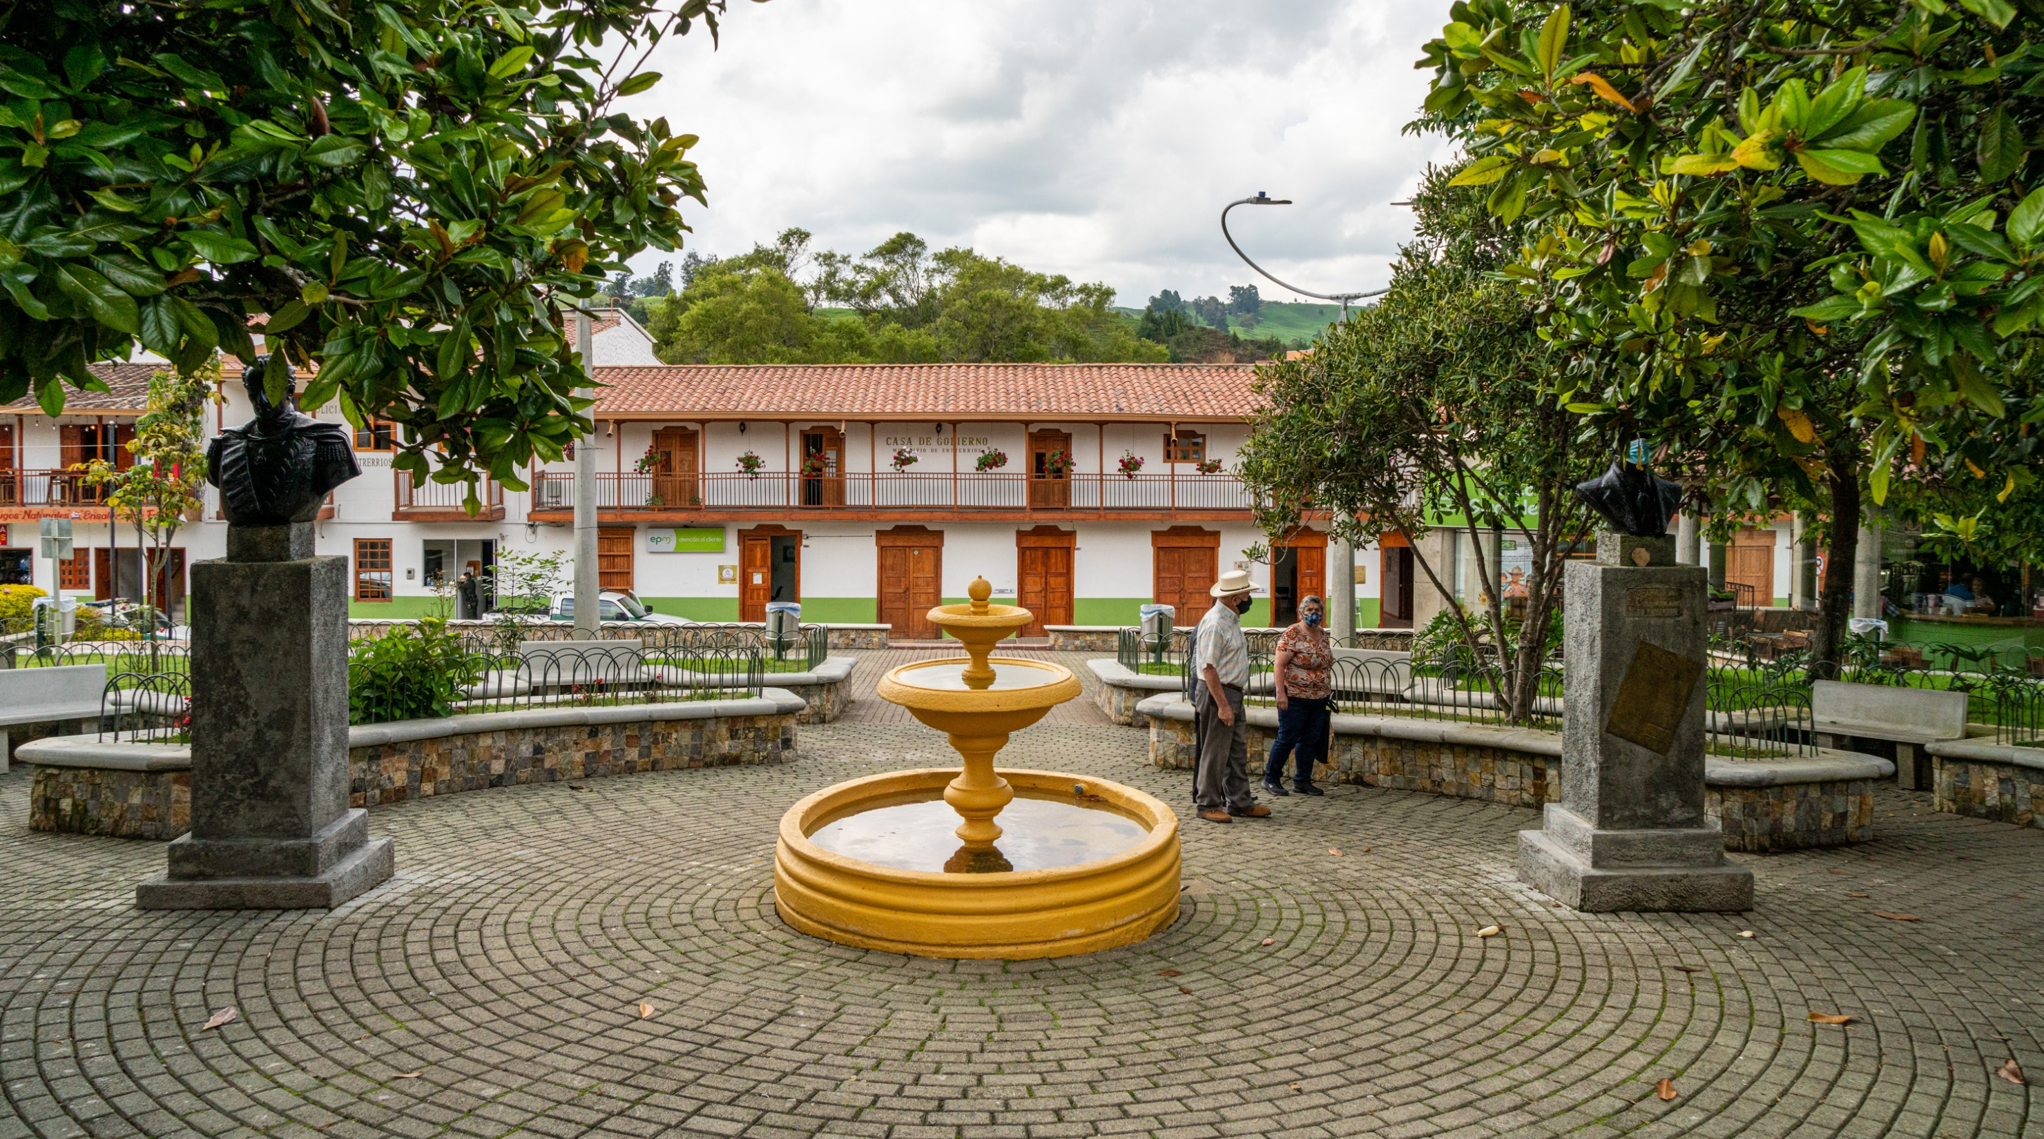
2.
Municipio de Entrerríos - Norte de Antioquia
Recuerda que puedes usar el portal electrónico habilitado en nuestro banner de simplificación de trámites en https://antioquia.gov.co/estampillas o directamente en el vínculo http://Antioquia.placetopay.com

Slide 8

2.
ESCENARIOS
Obligaciones tributarias.
Impuestos, tasas y contribuciones

Slide 9
ESCENARIO 1. – Artículo 2
Se implementará una reducción temporal del 70% en las sanciones e intereses causados por obligaciones tributarias en mora, siempre que estas se declaren y/o se paguen en su totalidad antes del 28 de febrero de 2025. Para acceder a este beneficio, el contribuyente o responsable deberá liquidar los intereses de mora conforme a la tasa establecida por el Departamento, aplicando la reducción del 70% al monto total de los intereses. Así mismo en caso de existir sanciones, estas podrán ser declaradas y/o pagadas con la misma disminución del 70%.
En este caso, si tienes una sanción y/o intereses causados por obligaciones tributarias en mora como por ejemplo:
Impuesto al consumo
Tributos del Libro V: impuestos, tasas y contribuciones
Podrás optar por la disminución del 70% de los intereses y/o sanciones, y para ello, deberás hacer la declaración de la sanción a través del portal electrónico de la gobernación dispuesto para ello.

Slide 10
ESCENARIO 2. – Artículo 3
Los contribuyentes y/o responsables a quienes se les haya impuesto sanciones relativas a las declaraciones tributarias mediante acto administrativo ejecutoriado, podrán acceder a la aplicación de la presente disminución [artículo. 2 de la presente ordenanza] hasta el veintiocho (28) de febrero de 2025. Lo anterior, también aplica para los intereses causados por el no pago de obligaciones tributarias y determinadas en acto administrativo.
En este caso, si tienes una sanción tributaria impuesta en un acto administrativo, como por ejemplo:
Declaración extemporánea
No declarar
Corrección de la declaración
Corrección aritmética
Inexactitud
También podrás optar por la disminución del 70% de los intereses y/o sanciones, y para ello, podrás hacer la declaración de la sanción a través del portal electrónico de la gobernación dispuesto para ello.

Slide 11
ESCENARIO 3. – Artículo 5
La Administración Departamental otorgará una diminución temporal del setenta por ciento (70%) de sanciones generadas por las obligaciones tributarias en mora, originadas por el incumplimiento a otros deberes formales establecidas en el artículo 374 y siguientes de la Ordenanza 41 de 2020 o la que la modifique o sustituya, incluyendo aquellas contenidas en acuerdos de pago.
En este caso, si tienes una sanción derivada de una obligación tributaria formal, como por ejemplo:
No enviar información o enviarla con errores
Hechos irregulares en la contabilidad del contribuyente, responsable, agente retenedor o declarante
Corrección de sanciones
Improcedencia de las devoluciones o compensaciones
Errores de verificación
Las demás contenidas en el Título IV (SANCIONES RELATIVAS AL INCUMPLIMIENTO DE OTROS DEBERES FORMALES) del Libro VII (SANCIONES) de la Ordenanza 41 de 2020 o la que le modifique o sustituya
También podrás optar por la disminución del 70% de los intereses y/o sanciones, y para ello, podrás hacer la declaración de la sanción a través del portal electrónico de la gobernación dispuesto para ello.

Slide 12

2.
ESCENARIOS
AGENTES DE RETENCIÓN DE LAS ESTAMPILLAS
Y AGENTES DE RECAUDO DE LA TASA
PRODEPORTE Y RECREACIÓN

Slide 13
ESCENARIO 4. – Artículo 6
Los agentes de retención de las estampillas Pro Desarrollo, Pro Hospitales Públicos, Politécnico Colombiano Jaime Isaza Cadavid, Bienestar del Adulto Mayor, Pro Desarrollo de la Institución Universitaria de Envigado (I.U.E.) y Pro Institución Universitaria Digital de Antioquia IU-DIGITAL, y los agentes de recaudo de la Tasa Pro Deporte y Recreación, que cumplieron con la obligación legal de retener y trasladar las retenciones efectuadas, y hayan omitido el deber formal de declarar, deberán presentar su declaración liquidando las sanciones a que haya lugar en virtud de la Ordenanza No. 41 de 2020 o la que la modifique o sustituya, disminuidas en los siguientes términos:
Las sanciones se disminuirán en el noventa por ciento (90%) del monto determinado o a cargo del agente de retención o recaudo.
Los intereses moratorios, se disminuirán en el noventa por ciento (90%) del monto determinado a cargo del agente de retención o recaudo
Es importante tener en cuenta que para la aplicación del beneficio del artículo 6, es indispensable que se haya realizado las correspondientes retenciones y estas hayan sido trasladadas, PERO que se haya omitido la obligación formal de haber declarado, o que habiendo declarado se haya dado por no presentada dicha declaración.

Slide 14
ESCENARIO 5. – Artículo 7
Los agentes de retención de las estampillas Pro Desarrollo, Pro Hospitales Públicos, Politécnico Colombiano Jaime Isaza Cadavid, Bienestar del Adulto Mayor, Pro Desarrollo de la Institución Universitaria de Envigado (I.U.E.) y Pro Institución Universitaria Digital de Antioquia IU-DIGITAL, y los agentes de recaudo de la Tasa Pro Deporte y Recreación, que presenten mora en el pago, y que se paguen totalmente, deberán presentar su declaración liquidando las sanciones a que haya lugar en virtud de la Ordenanza No. 41 de 2020 o la que la modifique o sustituya, disminuidas en los siguientes términos: :
Las sanciones incluyendo las que se liquiden en actos administrativos independientes y sus actualizaciones se disminuirán en el noventa por ciento (90%) del monto determinado o a cargo del agente de retención o recaudo.
Los intereses moratorios, incluyendo los que se liquiden en actos administrativos independientes se disminuirán en el noventa por ciento (90%) del monto determinado a cargo del agente de retención o recaudo
Es importante tener en cuenta que para la aplicación del beneficio del artículo 7, es indispensable que se liquiden TAMBIÉN las sanciones y/o intereses correspondientes que hayan sido liquidados en actos administrativos independientes.

Slide 15

3.
Procedimientos

Slide 16
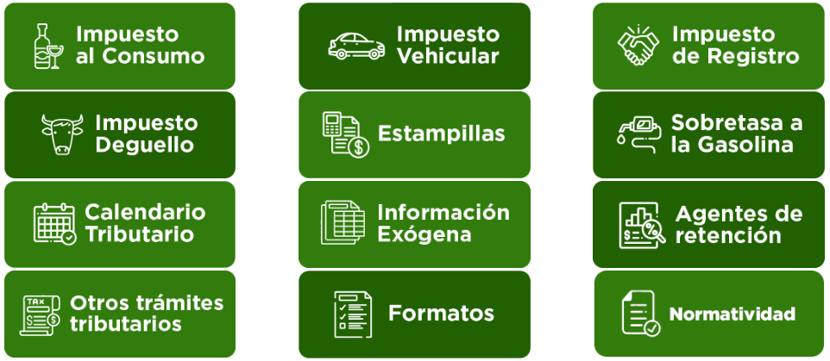
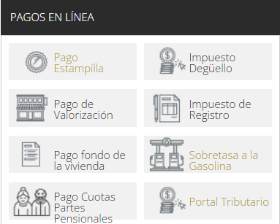

En nuestro portal https://antioquia.gov.co
Ubica la opción de pagos en línea y accede a “Portal Tributario”
Aquí encontrarás la opción de acceder a los diferentes tributos del Departamento de Antioquia

Slide 17
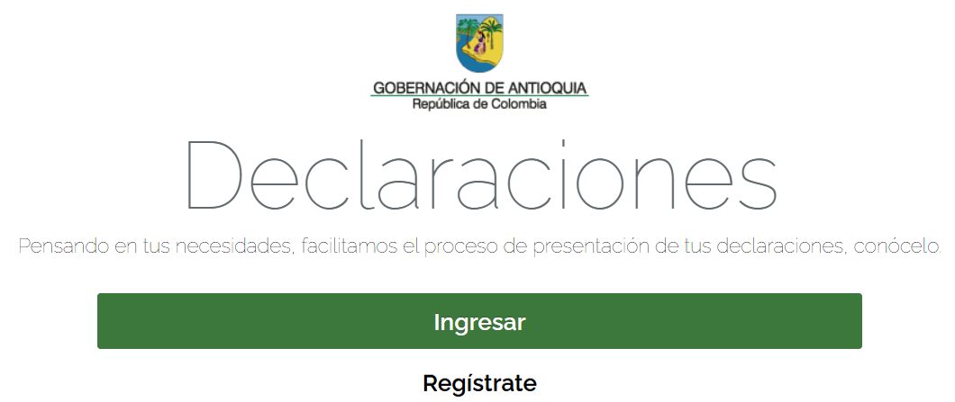
O de manera directa al vínculo http://Antioquia.placetopay.com

Slide 18
Notificación del pago
Una vez realizado el pago, deberá informar de tal situación al correo gestiondocumental@antioquia.gov.co adjuntando los documentos relacionados a cada trámite, indicando en el asunto “Beneficio tributario fiscalización Ordenanza 40 de 2024” de manera que el mismo pueda ser identificado y dar gestión a la revisión y procedimiento de cierre si hay lugar a ello.

Slide 19


